Slide 1

Base de dados
Leilões online

Slide 2
APRESENTAÇÃO DA EQUIPA
A equipa é composta pelos seguintes elementos:
Diogo Jordão Filipe | uc2018288391@student.uc.pt
José Miguel Silva Gomes | uc2018286225@student.uc.pt
Pedro Tiago dos Santos Marques | uc2018285632@student.uc.pt

Slide 3
APRESENTAÇÃO DA EQUIPA
A compressão consiste em reduzir o tamanho físico de blocos de informação. Um compressor utiliza um algoritmo que serve para otimizar os dados ao levar em conta considerações ao tipo de dados que serão comprimidos. Reduzir o tamanho de informação reduz o tempo exigido para transmitir a informação através da rede.
Um algoritmo de compressão pode ser caracterizado como sendo com perdas ou sem perdas, consoante a capacidade de reconstrução exata ou não do sinal original.

Slide 4
ALGORITMOS UTILIZADOS
Move-to-front (MTF);
Transformada de Burrows-Wheeler (BWT);
Run Length Encoding (RLE);
LZ77;
LZW;
Códigos de Huffman;
Lempel Ziv Markov Chain Algorithm (LZMA);
Bzip2;
Códigos Aritméticos;
Prediction by Partial Matching (PPM);

Slide 5
DADOS OBTIDOS
war_and_peace.txt
Algoritmo(s) Utilizado(s) | Tamanho | Velocidade
__________________ | 3.20MB | _____
BZIP2 | 867KB | Muito rápido
LZMA | 913KB | Rápido
PPM | 914KB | Muito lento
LZW | 1.18MB | Rápido
BWT->PPM | 1.22MB | Muito lento
BWT->RLE->PPM | 1.27MB | Muito lento
BWT->MTF->BWT->RLE->HUFF | 1.35MB | Lento
BWT->LZW->HUFF | 1.40MB | Rápido
BWT->MTF->LZW | 1.50MB | Lento
LZ77 | 1.58MB | Rápido
BWT->MTF->HUFF->LZW | 1.72MB | Lento
HUFF | 1.87MB | Muito rápido
BWT->HUFF->RLE | 1.95MB | Muito rápido
BWT->MTF->HUFF | 2.19MB | Lento
BWT->RLE->LZW | 2.33MB | Muito rápido
BWT | 3.20MB | Rápido
RLE | 3.57MB | Muito rápido
BWT->MTF | 7.26MB | Lento
Algoritmo Escolhido para compressão de texto:
BWT->LZW->HUFF
Rácio de Compressão: 2,286
Taxa de Compressão: 56,25%.

Slide 6
DADOS OBTIDOS
cromenco_c10.bmp
Algoritmo(s) Utilizado(s) | Tamanho | Velocidade
_________________ | 32.4MB | _______
BZIP2 | 7.35MB | Muito rápido
PPM | 7.82MB | Muito lento
LZMA | 8.21MB | Lento
BWT->PPM | 10.7MB | Muito lento
BWT->RLE->PPM | 10.7MB | Muito lento
BWT->LZW->HUFF | 11.2MB | Rápido
BWT->LZW | 11.4MB | Rápido
BWT->RLE->LZW | 11.4MB | Rápido
RLE->LZW | 11.6MB | Rápido
BWT->RLE->HUFF | 12.2MB | Muito rápido
LZW | 12.4MB | Rápido
RLE | 17.6MB | Muito rápido
HUFF | 31.6MB | Muito rápido
BWT | 32.4MB | Rápido
Algoritmo Escolhido para compressão de imagem:
BWT->LZW->HUFF
Rácio de Compressão: 2,893
Taxa de Compressão: 65,43%

Slide 7
EFICIÊNCIA DO MÉTODO ESCOLHIDO
ALGORITMO PARA COMPRESSÃO DE TEXTO
ALGORITMO PARA COMPRESSÃO DE IMAGEM
BWT: Tamanho - 3.20MB (1 kB a mais que o txt)
Tempo em média - 1.4613 s
BWT-LZW: Tamanho - 1.42MB
Tempo em média - 1.6593 s
BWT-LZW-HUFF: Tamanho - 1.40MB
Tempo em média - 0.0092 s
Tempo total em média - 3.1298 s
DESCOMPRESSÃO DE TEXTO
Tempo total em média - 0.5244 s
BWT: Tamanho - 32.4MB
Tempo em média - 12.8077 s
BWT-LZW: Tamanho - 11.4MB
Tempo em média - 10.7202 s
BWT-LZW-HUFF: Tamanho - 11.2MB
Tempo em média - 0.0748 s
Tempo total em média - 23.6027 s
DESCOMPRESSÃO DA IMAGEM
Tempo total em média - 4.3831 s

Slide 8
MODO DE EXECUÇÃO
ALGORITMO UTILIZADO: BWT->LZW->HUFF
Utilizar o código de BWT fornecido. Para tal abrir no IDE o ficheiro “bwtENC.c” e colocar o ficheiro de entrada e destino e correr o programa. Para descomprimir o ficheiro, aplica-se o mesmo raciocínio mas utilizando o ficheiro “bwtDEC.c”.

Slide 9
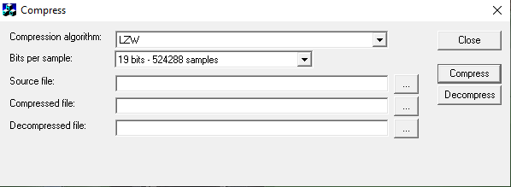
MODO DE EXECUÇÃO (CONT)
ALGORITMO UTILIZADO: BWT->LZW->HUFF
Para comprimir e descomprimir com o LZW é fornecida uma ferramenta com um modo interativo:
O modo de funcionamento segue o seguinte raciocínio: a secção “Bits per sample” simboliza um valor entre 12 e 31 bits. Este valor quer dizer a quantidade de bits utilizada por cada entrada nova no dicionário.
Finalmente, ao carregar em “Compress”, o programa vai comprimir o ficheiro cujo diretório se encontra em “Source file” e escrevê-lo no diretório de “Compressed file”. Ao acionar “Decompress” o programa vai descomprimir o ficheiro especificado em “Compressed file” e criá-lo no diretório inserido em “Decompressed file”.

Slide 10
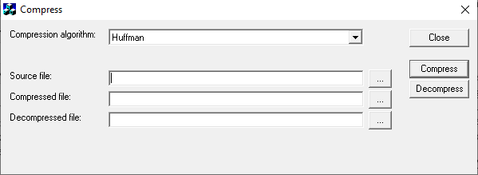
MODO DE EXECUÇÃO (CONT)
ALGORITMO UTILIZADO: BWT->LZW->HUFF
Por fim, para comprimir e descomprimir com códigos de Huffman é fornecida uma ferramenta semelhante à referida anteriormente:
Em suma, o programador deve usar a seguinte sequência para comprimir:
BWT->LZW->HUFF
Para descompressão utilizar a seguinte:
HUFF->LZW->BWT

Slide 11
CONCLUSÃO
O nosso objetivo com este trabalho prático era conjugar diferentes algoritmos de compressão para tentar obter um novo algoritmo mais eficiente que permitisse que os dados ficassem mais comprimidos tendo também em conta o tempo que o algoritmo levaria a fazer essa operação, bem como o tempo e a reconstrução dos mesmos.

